Slide 1

ŠVIESOS BANGA.
JĄ APIBŪDINANTYS DYDŽIAI
Respublikinis mokinių fizikos kūrybinių darbų konkursas
,,Fizikos bandymai aplink mus 2024”
Darbą parengė Kauno Martyno Mažvydo progimnazijos 7a klasės mokinės Miglė Kušvydaitė ir Rugilė Katkovaitė
Darbo vadovė fizikos mokytoja Paulina Krasauskaitė

Slide 2
TURINYS
ĮVADAS
TEORINĖ DALIS
BANDYMAS
UŽDAVINIAI
TESTAS
LITERATŪROS SĄRAŠAS

Slide 3
TIKSLAS
Paaiškinti šviesos bangos prigimtį, apibūdinant ją fizikiniais dydžiais.

Slide 4
UŽDAVINIAI
Apibrėžti šviesos bangos prigimtį.
Paaiškinti fizikinius dydžius, kurie apibūdina bangą.
Aptarti šviesos bangų taikymo sritis.
Atlikti bandymą, kuris parodytų ryšį tarp bangos ilgio ir dažnio.
Sudaryti testą, kuriuo būtų galima pasitikrinti sukauptas žinias.

Slide 5

TEORINĖ DALIS

Slide 6

„Net tamsiausiu metu galima būti laimingu, tik svarbu nepamiršti įsijungti šviesą.” – Azkabano kalinys

Slide 7

ĮVADAS
Žmonės ištisus šimtmečius aiškinosi, kas yra šviesa, kokia jos prigimtis ir kokie fizikiniai dydžiai galėtų paaiškinti jos veikimą.
Pakeliaukime laiku ir išsiaiškinkime, ką apie šviesą manė to laikotarpio mokslininkai: pradėkime nuo Tito Lukrecijaus Karo iki Serdžo Haroche ir Davido J. Winelando.

Slide 8
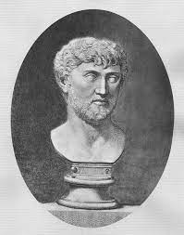
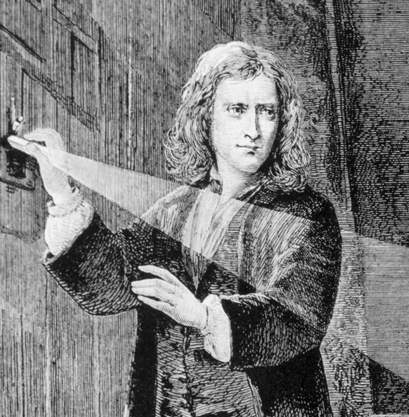
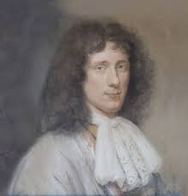
KAS YRA ŠVIESA?
Titas Lukrecijus Karas
55 – 97 m. pr. Kr.
Izaokas Niutonas
1643 – 1727 m.
Kristianas Heigensas
1856 – 1940 m.
Šviesa susideda iš mažų dalelių ir pasiekia mus iš Saulės.
Šviesa yra dalelių srautas.
Šviesa – bangos.

Slide 9
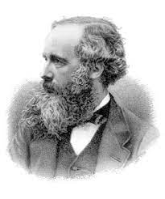
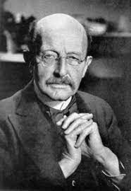
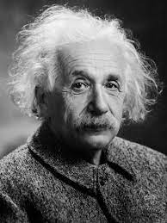
KAS YRA ŠVIESA?
Džeimsas Klarkas Maksvelas
1831 – 1879 m.
Maksas Plankas
1858 - 1879 m.
Albertas Einšteinas
1879 – 1955 m.
Šviesa – tam tikro dažnio elektromagnetinės bangos.
Šviesa turi dalelinių savybių.
Šviesa – bangos, turinčios dalelinių savybių.

Slide 10
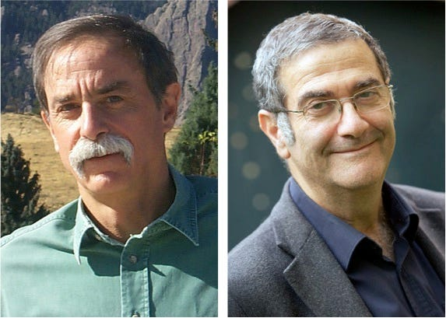
KAS YRA ŠVIESA?
Serdžas Haroche ir Davidas J. Winelandas
2012 m. GAVO NOBELIO PREMIJĄ
Nobelio premija fizikos srityje paskirta už eksperimentinių metodų, suteikiančių galimybę tirti individualias kvantines sistemas, plėtojimą.

Slide 11
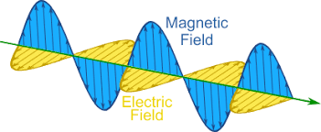
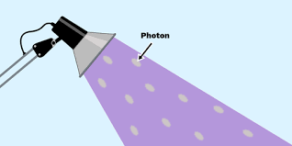
POŽIŪRIS APIE ŠVIESĄ XXI a.
Šiuolaikinis požiūris į šviesą paremtas dualumo principu: šviesa turi tiek banginių, tiek dalelinių savybių.
Tai reiškia, kad šviesa kartais elgiasi kaip banga (pvz., interferencijos ir difrakcijos reiškiniai), o kartais kaip dalelė (fotonai).
MAGNETINIS LAUKAS
FOTONAS
ELEKTRINIS LAUKAS

Slide 12
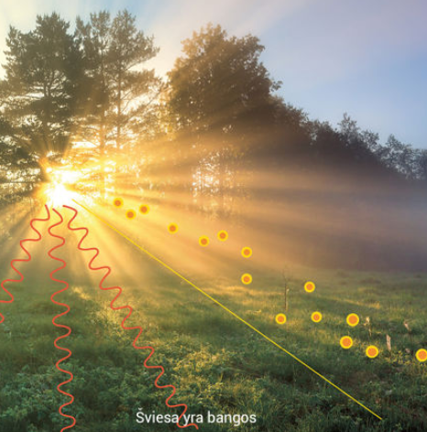
BANGINĖ OPTIKA
Optikos sritis, tyrinėjanti tik bangines šviesos savybes.

Slide 13
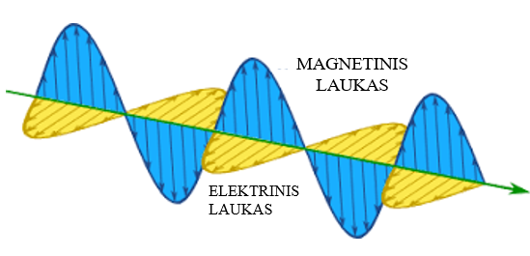
ŠVIESOS BANGA
Šviesos banga – erdvėje sklindanti elektromagnetinė banga, kurią sudaro vienas kitam statmeni elektrinis ir magnetinis laukai.
*Laukas – medžiagos, kurių žmogus tiesiogiai nejunta (nemato, neužuodžia, negali paliesti).

Slide 14
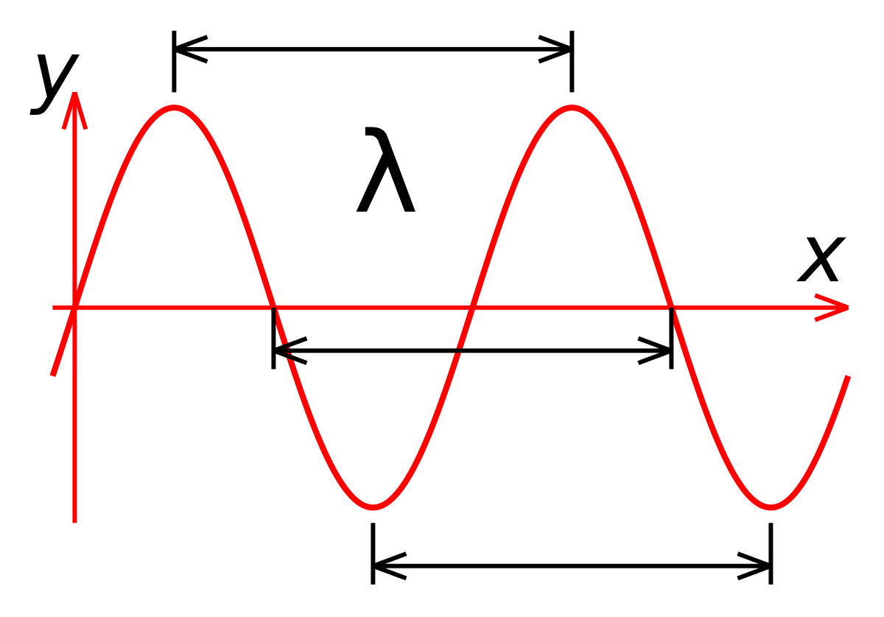
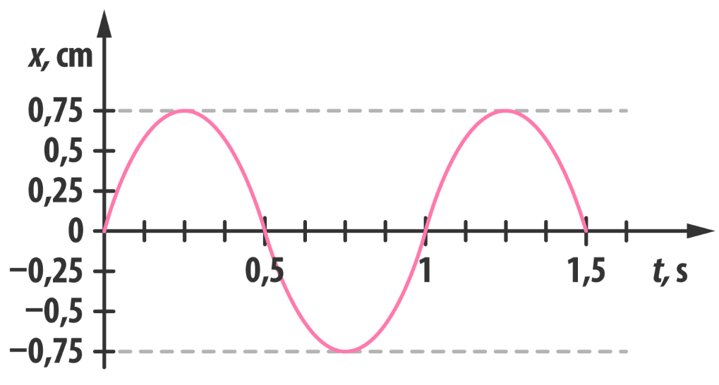

ŠVIESOS BANGĄ APIBŪDINANTYS FIZIKINIAI DYDŽIAI
Bangos ilgis ($λ$)
Periodas (T)
Dažnis (f)
f
T

Slide 15
ŠVIESOS BANGOS ILGIS
Šviesos bangos ilgis (𝜆) – trumpiausias atstumas tarp dviejų artimiausių vienodai svyruojančių elektrinio arba magnetinio lauko taškų.

Slide 16
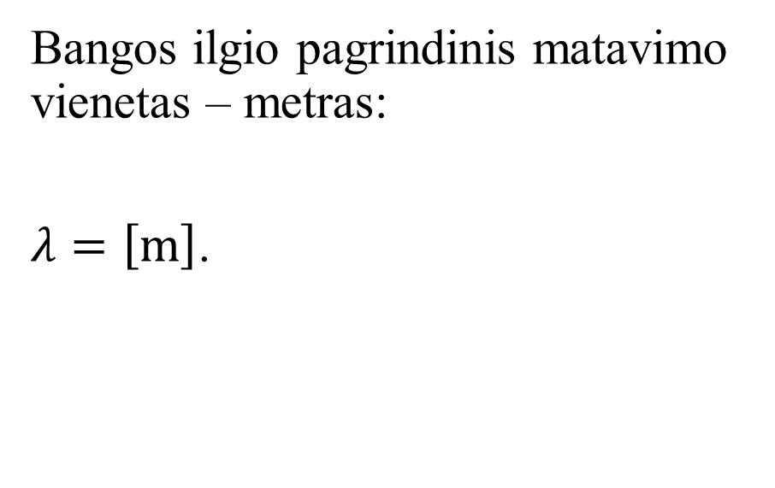
ŠVIESOS BANGOS ILGIS
Bangos ilgio pagrindinis matavimo vienetas – metras:
$λ=\left[m\right]$.

Slide 17
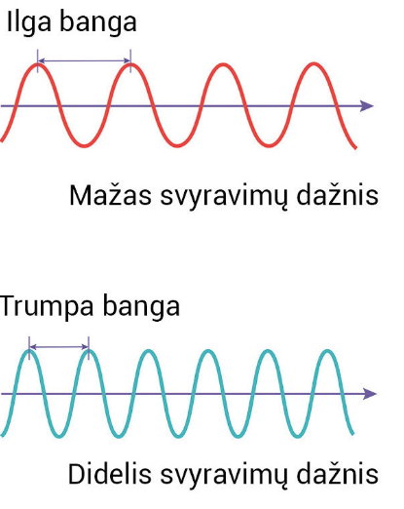
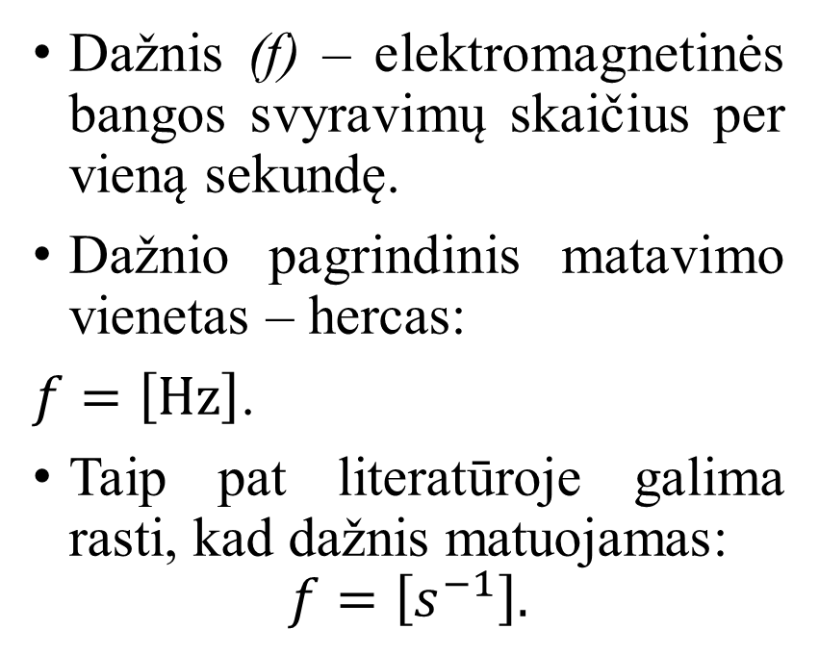
DAŽNIS
Dažnis (f) – elektromagnetinės bangos svyravimų skaičius per vieną sekundę.
Dažnio pagrindinis matavimo vienetas – hercas:
$f=\left[Hz\right]$.
Taip pat literatūroje galima rasti, kad dažnis matuojamas:
$$f=\left[s^{−1}\right].$$

Slide 18
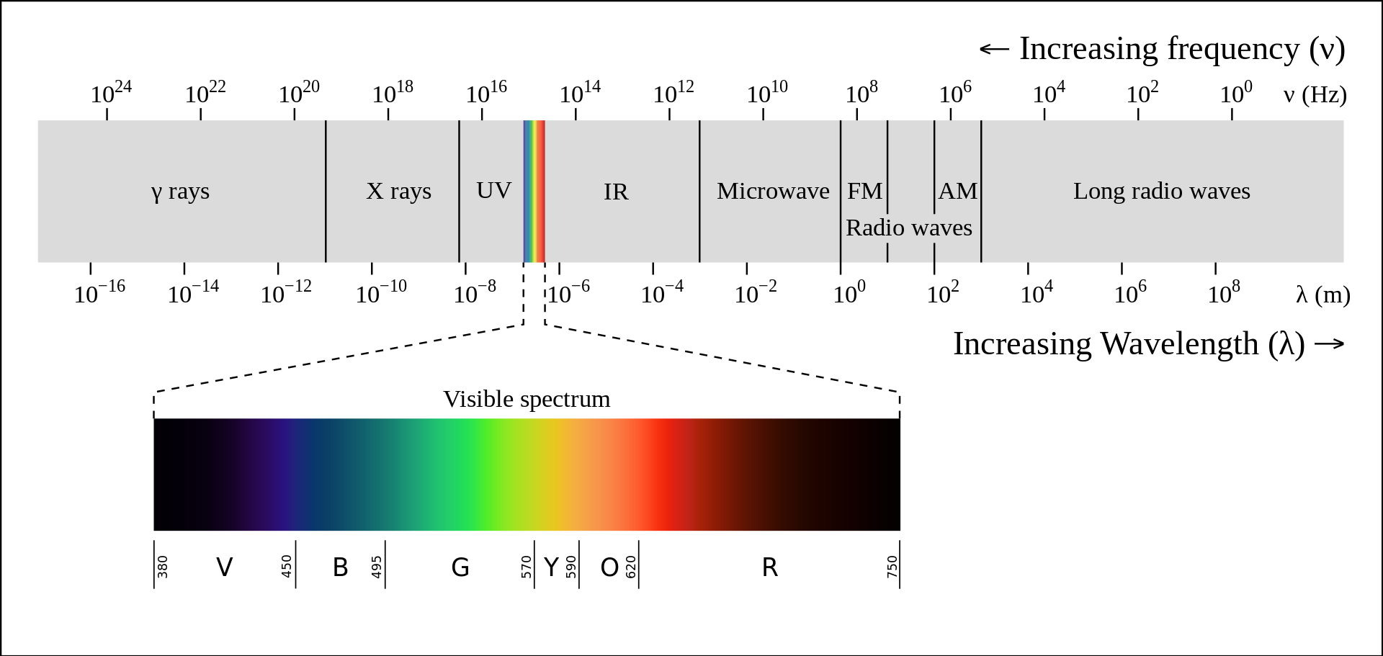
ELEKTROMAGNETINIŲ BANGŲ SPEKTRAS
Galime pamatyti, kad raudonos šviesos bangos ilgis yra didžiausias (665 nm), o violetinės - mažiausias (400 nm), o dažnis – priešingai.
DIDĖJA DAŽNIS
GAMA SPINDULIAI
RENTGENO SPINDULIAI
MIKRO-BANGOS
ILGOSIOS RADIO BANGOS
RADIO BANGOS
DIDĖJA BANGOS ILGIS
MATOMAS SPEKTRAS
M
Ž

Slide 19
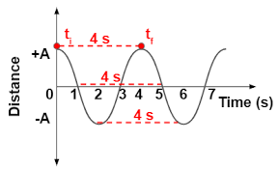
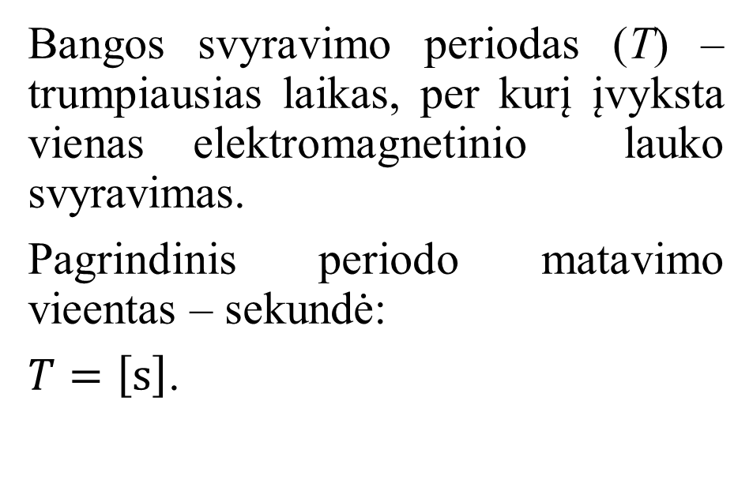
BANGOS SVYRAVIMO PERIODAS
Bangos svyravimo periodas (T) – trumpiausias laikas, per kurį įvyksta vienas elektromagnetinio lauko svyravimas.
Pagrindinis periodo matavimo vieentas – sekundė:
$T=\left[s\right]$.

Slide 20
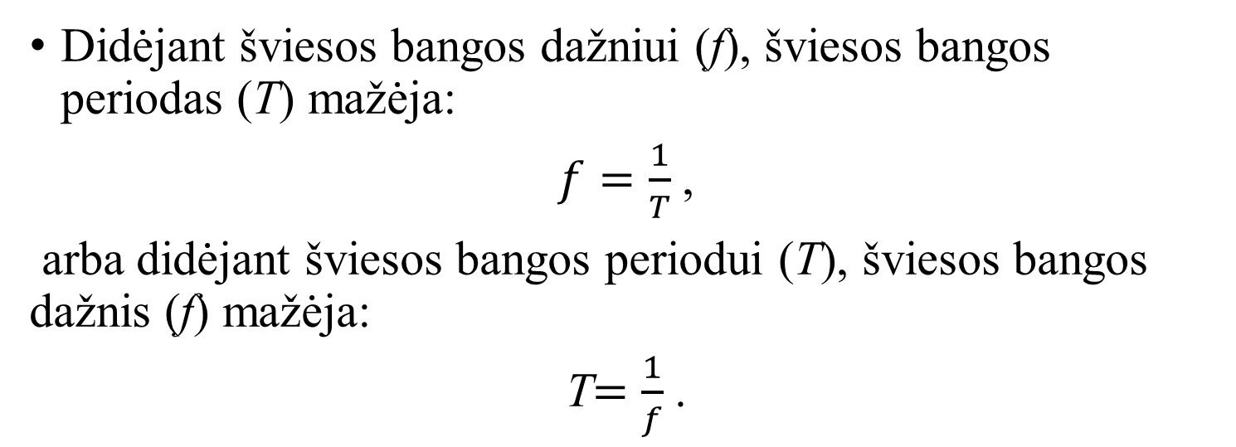
DAŽNIS IR PERIODAS – VIENAS KITAM ATVIRKŠTINIAI DYDŽIAI
Didėjant šviesos bangos dažniui (f), šviesos bangos periodas (T) mažėja:
$f=\frac{1}{T}$,
arba didėjant šviesos bangos periodui (T), šviesos bangos dažnis (f) mažėja:
T$=\frac{1}{f}$.

Slide 21
ŠVIESĄ APIBŪDINANTYS DYDŽIAI
FIZIKINIS DYDIS | FIZIKINIO DYDŽIO ŽYMĖJIMAS | MATAVIMO VIENETAS | MATAVIMO VIENETO ŽYMĖJIMAS
BANGOS ILGIS | 𝜆 | metras | m
ŠVIESOS GREITIS ORE | c | metras per sekundę | m/s
DAŽNIS | f | hercas | Hz
PERIODAS | T | sekundė | s

Slide 22
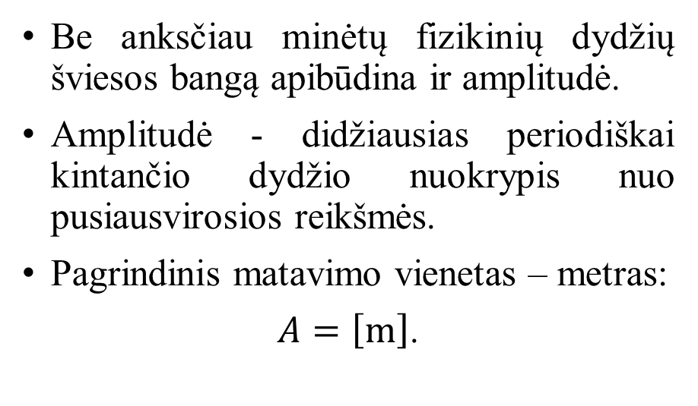
ŠVIESOS BANGOS AMPLITUDĖ
Be anksčiau minėtų fizikinių dydžių šviesos bangą apibūdina ir amplitudė.
Amplitudė - didžiausias periodiškai kintančio dydžio nuokrypis nuo pusiausvirosios reikšmės.
Pagrindinis matavimo vienetas – metras:
$A=\left[m\right]$.
A
A
A

Slide 23
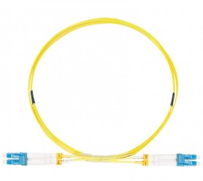
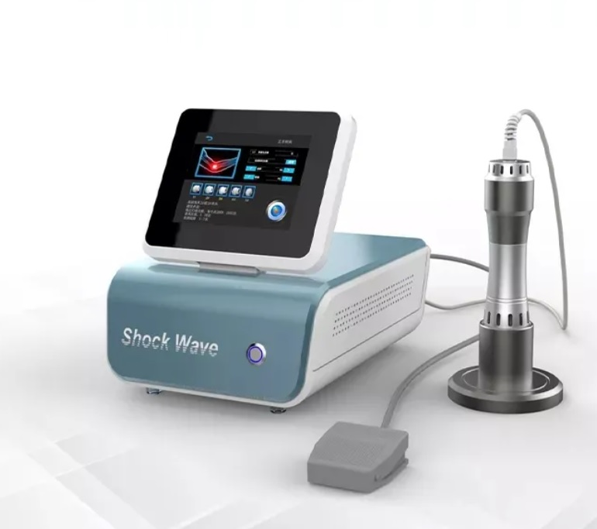
ŠVIESOS BANGŲ TAIKYMAS
Optiniai ryšiai
Medicininė diagnostika ir gydymas
Astronomija
Apsaugos ir saugumo technologijos
Aplinkos monotoringas

Slide 24

UŽDAVINIAI

Slide 25




FIZIKINIŲ DYDŽIŲ SĄSAJOS
Uždavinių sprendimui reikalingos formulės, siejančios bangas apibūdinančius fizikinius dydžius:
$v=\frac{\text{λ}}{T}$,
$v=\text{λ}∙f$,
$$f=\frac{1}{T}.$$
Čia c – šviesos greitis vakuume $({3∙10}^{8} m/s).$

Slide 26

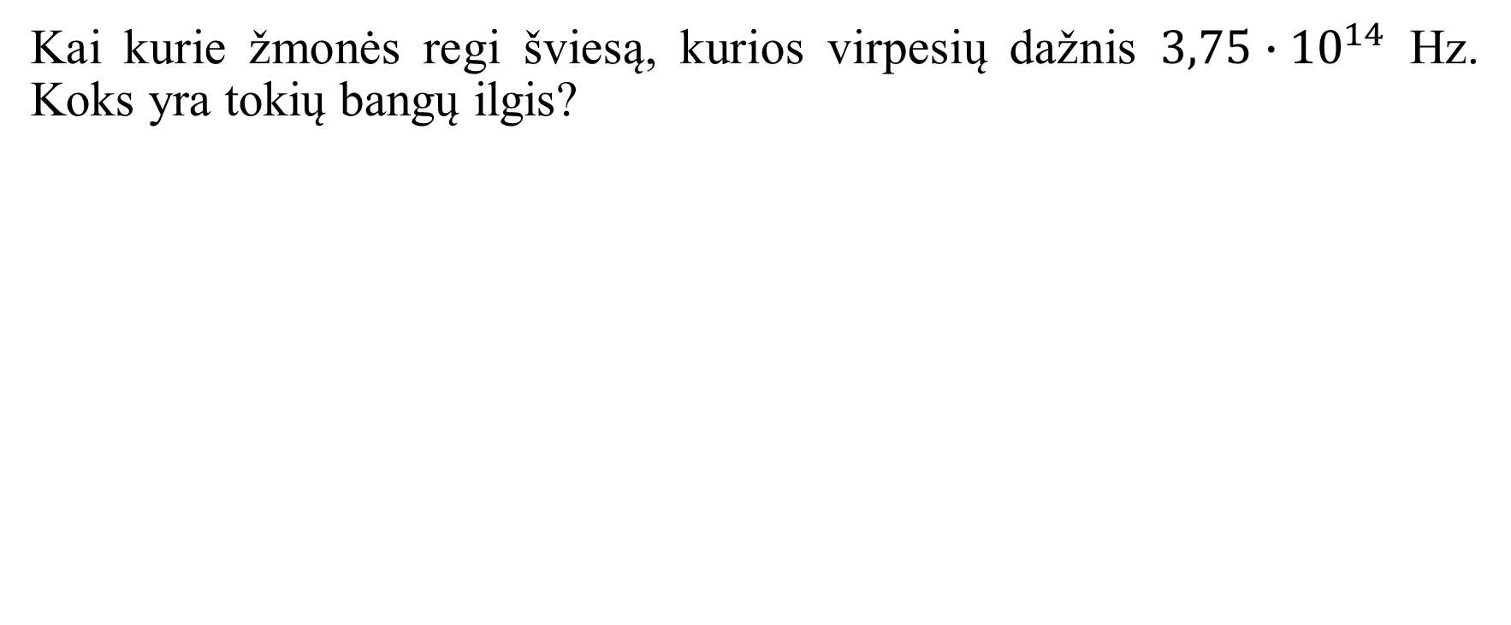
UŽDAVINYS I
Kai kurie žmonės regi šviesą, kurios virpesių dažnis $3,75∙{10}^{14}$ Hz. Koks yra tokių bangų ilgis?

Slide 27
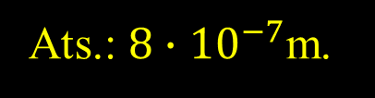
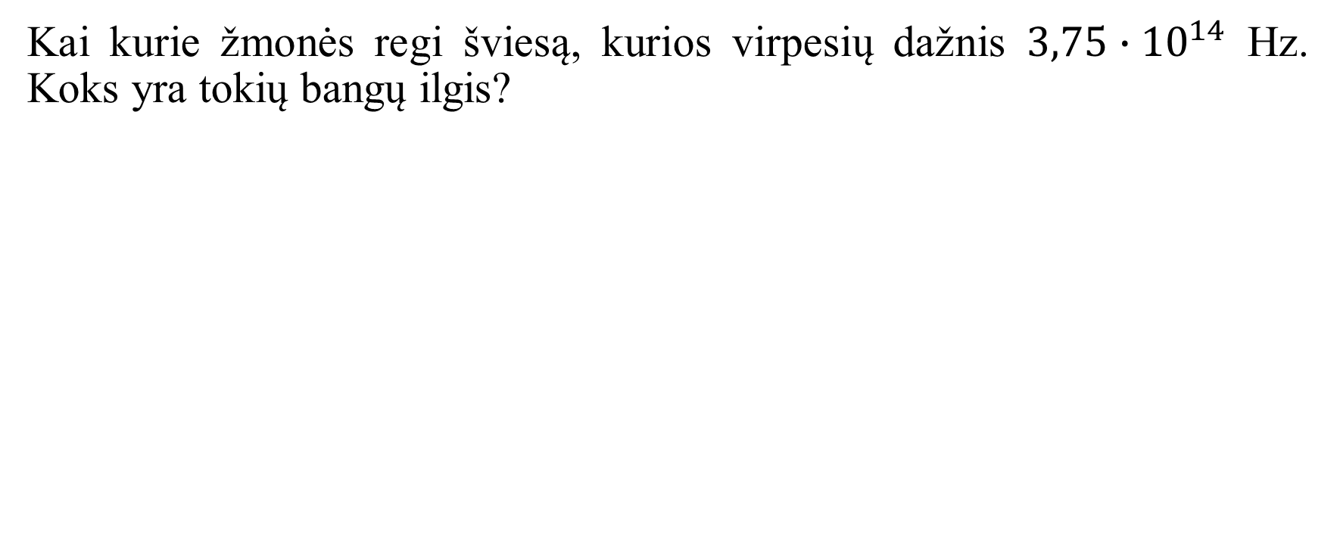



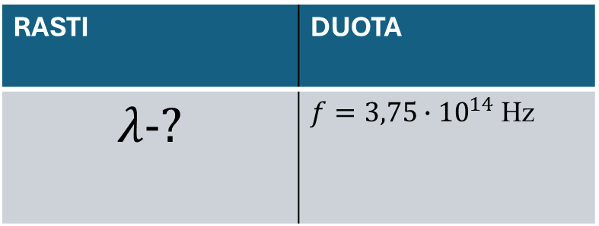
UŽDAVINYS I
Kai kurie žmonės regi šviesą, kurios virpesių dažnis $3,75∙{10}^{14}$ Hz. Koks yra tokių bangų ilgis?
RASTI | DUOTA
𝜆-? | $f=3,75∙{10}^{14}$ Hz
SPRENDIMAS:
$c=\frac{\text{λ}}{T}=\text{λ}∙f$,
$$\text{λ}=\frac{c}{f},$$
$\text{λ}=\frac{3∙{10}^{8}m/s}{3,75∙{10}^{14} \text{Hz}}=8∙$ ${10}^{−7}$m.
Ats.: $8∙$ ${10}^{−7}$m.

Slide 28
UŽDAVINYS II
Magnis švitinamas 250 nm bangos ilgio šviesa. Apskaičiuokite bangos sklidimo periodą ir dažnį.

Slide 29
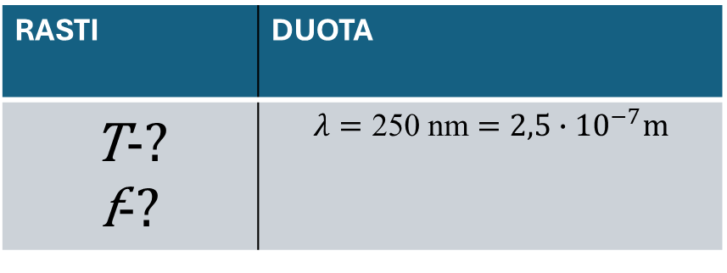
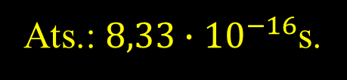



UŽDAVINYS II
Magnis švitinamas 250 nm bangos ilgio šviesa. Apskaičiuokite bangos sklidimo periodą ir dažnį.
RASTI | DUOTA
T-? f-? | $$\text{λ}=\text{250 }\text{nm}=2,5∙{10}^{−7}m$$
SPRENDIMAS:
Pirmiausiai suraskime bangos svyravymo periodą:
$c=\frac{\text{λ}}{T}$,
$$T=\frac{\text{λ}}{c},$$
$T=\frac{2,5∙{10}^{−7}m}{3∙{10}^{8}m/s}=8,33∙{10}^{−16}$s.
Ats.: $8,33∙{10}^{−16}$s.

Slide 30
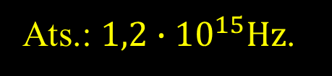



UŽDAVINYS II
Magnis švitinamas 250 nm bangos ilgio šviesa. Apskaičiuokite bangos sklidimo periodą ir dažnį.
RASTI | DUOTA
T-? f-? | $$\text{λ}=\text{250 }\text{nm}=2,5∙{10}^{−7}m$$
SPRENDIMAS:
Toliau pasinaudosime tuo, kad periodas ir dažnis yra vienas kitam atvirkštiniai dydžiai:
$f=\frac{1}{T}$,
$$f=\frac{1}{\frac{\text{λ}}{c}}=\frac{c}{\text{λ}},$$
$f=\frac{3∙{10}^{8}m/s}{2,5∙{10}^{−7}m}=1,2∙{10}^{15}Hz$.
Ats.: $1,2∙{10}^{15}Hz$.

Slide 31

BANDYMAS

Slide 32
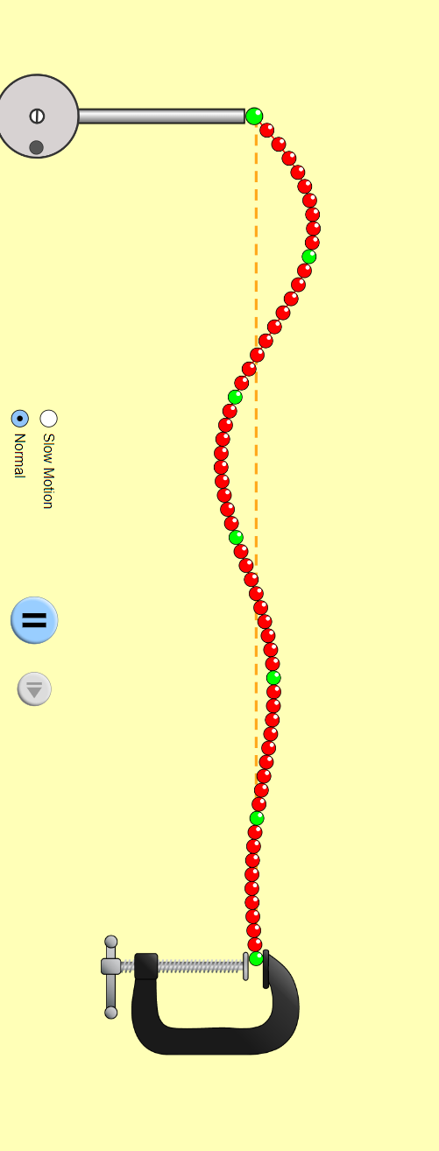
Šviesos bangos ilgio ir dažnio priklausomybės tyrimas naudojant „PhET“ simuliaciją
Tikslas
Nustatyti ryšį tarp šviesos bangos ilgio ir dažnio.
Hipotezė
Šviesos bangos ilgis yra atvirkščiai proporcingas dažniui, t.y., didėjant dažniui, bangos ilgis mažėja.

Slide 33
Uždaviniai
Keisti šviesos bangos dažnį ir stebėti šviesos bangos ilgio pokyčius.
Išmatuoti bangos ilgį įvairiems dažniams.
Palyginti eksperimentinius duomenis su teorinėmis žiniomis.

Slide 34
Darbo eiga I
Simuliacijos paruošimas:
  Atidarykite bangų simuliaciją: https://phet.colorado.edu/sims/html/wave-on-a-string/latest/wave-on-a-string_all.html ).
  Pasirinkite pastovų šaltinį („Oscillate“ režimas) bangos kūrimui.
Parametrų keitimas:
  Naudodami dažnio (Frequency) slankiklį, nustatykite tam tikrą dažnį. Pradėkite nuo mažiausio dažnio.
  Stebėkite bangos formą, kurią generuoja šaltinis.

Slide 35

Darbo eiga II
3. Bangos ilgio matavimas:
Naudodamiesi „Ruler“ įrankiu simuliacijoje, išmatuokite atstumą tarp dviejų gretimų bangos viršūnių ar papėdžių. Šis atstumas yra bangos ilgis.
Užrašykite dažnį ir atitinkamą bangos ilgį.
4. Pakartokite eksperimentą:
Padidinkite dažnį ir pakartokite matavimus kelis kartus su skirtingais dažniais. Užrašykite visus matavimus.

Slide 36
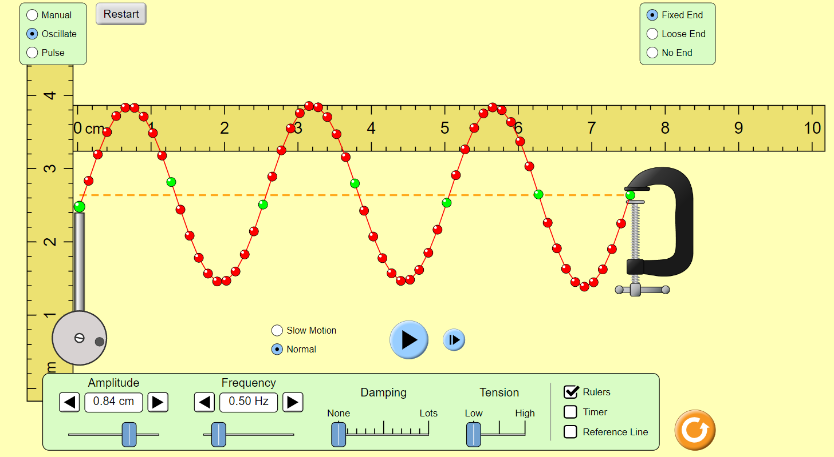
Rezultatai
Dažnis (Hz) | Bangos ilgis (m)
0,5 | 0,023
0,8 | 0,014375
1 | 0,0115
1,5 | 0,007(6)
Duomenų lentelė.
Simuliacijos vaizdo kopija.
36

Slide 37
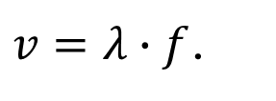
Išvados
Hipotezė patvirtinta: eksperimentiniai duomenys rodo, kad šviesos bangos ilgis mažėja didėjant dažniui.
Santykis tarp dažnio ir bangos ilgio yra atvirkščiai proporcingas, kaip aprašyta banginės optikos teorijoje:
Eksperimento rezultatai atitinka teorines žinias, patvirtinančias šviesos bangos ilgio ir šviesos bangos dažnio sąsajas.
$v=\text{λ}∙f$.
37

Slide 38

TESTAS

Slide 39
1. Kas yra bangos ilgis?
A. Trumpiausias atstumas tarp dviejų artimiausių vienodai svyruojančių elektrinio arba magnetinio lauko taškų.
B. Bangos savybė, kuri lemia šviesos spalvą.
C. Bangos virpėjimo greitis.
D. Atstumas, kurį banga įveikia per tam tikrą laiko tarpą.

Slide 40
2. Koks yra pagrindinis periodo matavimo vienetas?
A. Sekundė.
B. Hercas.
C. Metras.
D. Minutė.

Slide 41
3. Kurių elektromagnetinių bangų ilgis yra mažiausias?
A. Gama spindulių.
B. Rentgeno spindulių.
C. Mikrobangų.
D. UV (ultravioletinių) spindulių.

Slide 42
4. Kurių elektromagnetinių bangų dažnis yra pats didžiausias?
A. Mikrobangų.
B. Rentgeno spindulių.
C. Gama spindulių.
D. UV (ultravioletinių) spindulių.

Slide 43
5. Kokia raide žymimas bangos ilgis?
A. T
B. $λ$
B. 𝜆
C. L
D. s

Slide 44
6. Kokios spalvos yra šviesa, kurios bangos ilgis yra apie 700 nanometrų?
A. Violetinė
B. Žalia
C. Raudona
D. Mėlyna

Slide 45
7. Kaip keičiasi šviesos bangos ilgis, jei dažnis didėja?
A. Didėja.
B. Mažėja.
C. Nesikeičia.
D. Pasikeičia atsitiktinai.

Slide 46
8. Koks yra ryšys tarp periodo ir dažnio?
A. Tiesiogiai proporcingas;
B. Atvirkščiai proporcingas;
C. Ryšys neegzistuoja.

Slide 47
9. Koks yra pagrindinis bangos ilgio matavimo vienetas?
A. Metras.
B. Kilometras.
C. Milimetras.
D. Centimetras.

Slide 48
10. Kas yra šviesos bangos periodas?
A. Pasikartojantis judesys.
B. Trumpiausias laikas, per kurį įvyksta vienas elektromagnetinio lauko svyravimas.
C. Atstumas tarp artimiausių ir vienodai svyruojančių elektromagnetinės bangos taškų.
D. Elektromagnetinių svyravymų skaičius per 1 sekundę.

Slide 49

ATSAKYMAI
1. A
2. A
3. A
4. C
5. B
6. C
7. B
8. B
9. A
10. B

Slide 50
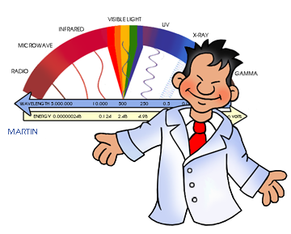
APIBENDRINIMAS
Supratimas apie šviesos bangas ir jas apibūdinančius dydžius yra būtinas siekiant tobulinti esamas technologijas ir kurti naujas.
Gilinimasis į šviesos bangos prigimtį leidžia mokslininkams ir inžinieriams kurti efektyvesnius ir inovatyvesnius sprendimus, kurie gali reikšmingai pagerinti mūsų gyvenimo kokybę ir išplėsti žinių ribas.
Taigi, šviesos bangų tyrimas yra ne tik įdomus mokslinis uždavinys, bet ir praktinė būtinybė, siekiant kurti šviesesnę ateitį.

Slide 51
LITERATŪROS SĄRAŠAS
Yariv, A., & Yeh, P. (2006). Photonics: Optical Electronics in Modern Communications. Oxford University Press.
Ghatak, A. (2010). Optics. McGraw-Hill Education.
Pedrotti, F. L., Pedrotti, L. M., & Pedrotti, L. S. (2017). Introduction to Optics. Cambridge University Press.
P. Pečiuliauskienė (2023). Fizika? Tai labai paprasta! 7 klasei . Klett leidykla.

